Slide 1
Государственная премия Красноярского края в сфере профессионального образования (утверждение кандидатуры аспиранта)

Slide 2
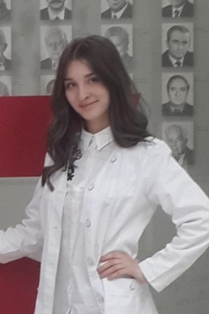
МОСЯГИНА АНГЕЛИНА ИВАНОВНА 23.06.1995
Очный аспирант 2-го года обучения
кафедры биологической химии с курсом медицинской, фармацевтической и токсикологической химии
Тема научно-исследовательской работы: «Роль CD147 в перицит-опосредованной регуляции проницаемости
гематоэнцефалического барьера в сфероидной мультиклеточной модели in vitro»
Научная специальность: 14.03.03 «Патологическая физиология»
Научный руководители: д.м.н., доцент Моргун А.В.

Slide 3
ОСНОВНЫЕ РЕЗУЛЬТАТЫ РАБОТЫ
КРИТЕРИИ | Мосягина А.И.
Количество научных публикаций, всего в том числе: | 16
в периодических изданиях, индексируемых в наукометрических базах данных Web of Science и Scopus | 7
в периодических изданиях, индексируемых в наукометрической базе данных ядра РИНЦ | 8
Представление результатов работы на конференциях, выставках, конгрессах и т.п., всего в том числе: | 25
Показатель индекса Хирша на основе публикаций в рецензируемых научных изданиях, входящих в международные реферативные базы данных или системы цитирования Web of Science, Scopus | 1
Показатель индекс Хирша в Российском индексе научного цитирования | 1
Участие в реализации научно-исследовательских, опытно-конструкторских и технологических работ, всего из них:
в качестве руководителя | 1
в качестве исполнителя | 1
РИД | 1
* индекс Хирша на момент представления ходатайства

Slide 4
БЛАГОДАРЮ ЗА ВНИМАНИЕ!

